Slide 1
相信阅读的力量
星韵学校“中年级英语阅读活动方式与评价的研究”课题进展汇报
2018.4.2

Slide 2
中年级英语阅读活动方式与评价的研究
此项实践研究以学生绘本阅读为主要渠道，通过对中年级英语阅读活动方式的研究，探究更多有效的、适合中年级学生认知发展规律与英语阅读能力相适应的英语阅读活动方式，同时，聚焦形成性评价，以评价促进阅读活动的更有效开展，让学生爱上英语阅读，以提升其英语阅读素养。

Slide 3
1
夯实phonics自然拼读教学
开启英语阅读之门

Slide 4
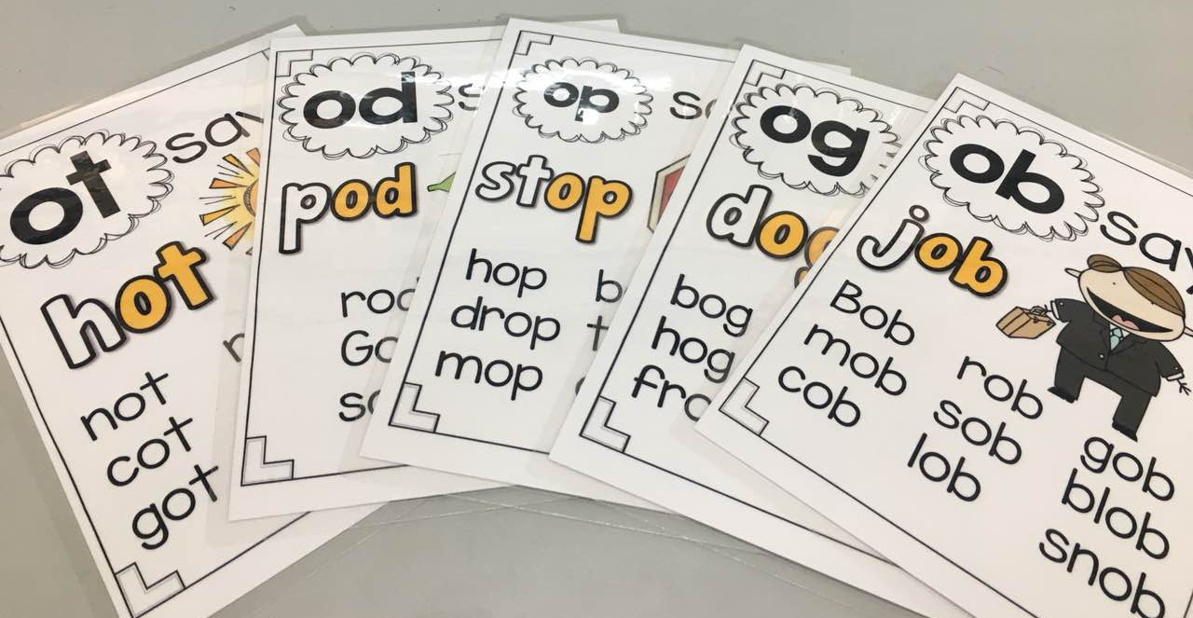

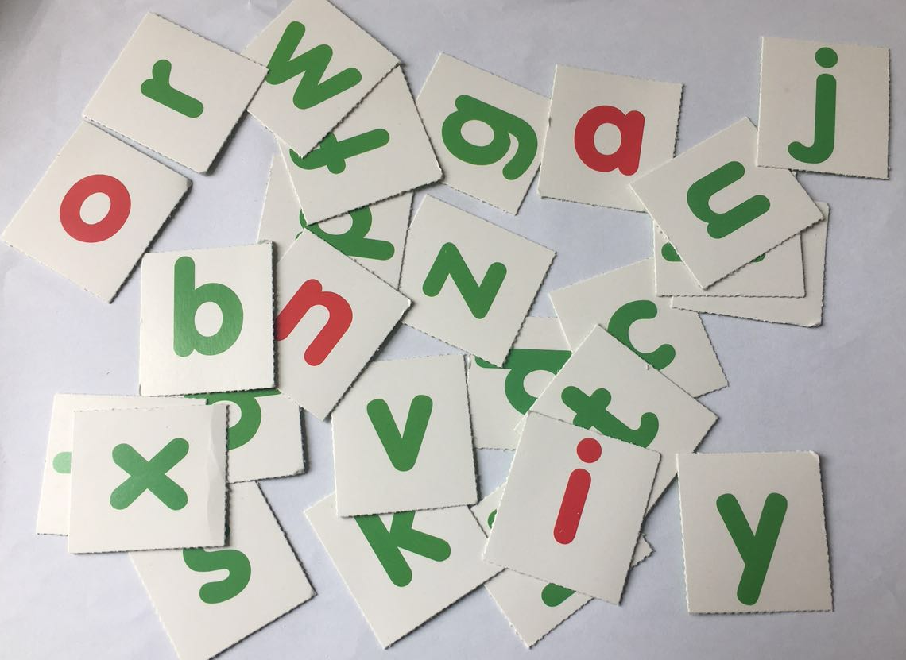
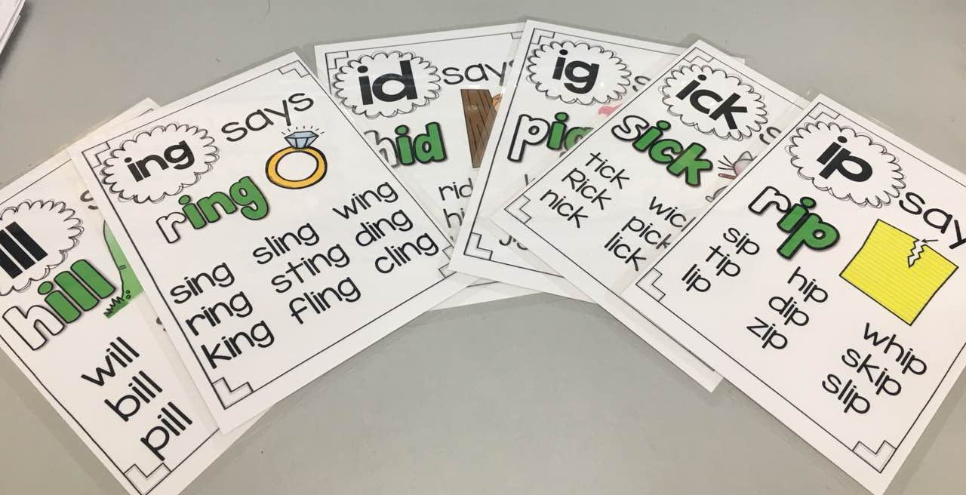
自然拼读教学

Slide 5
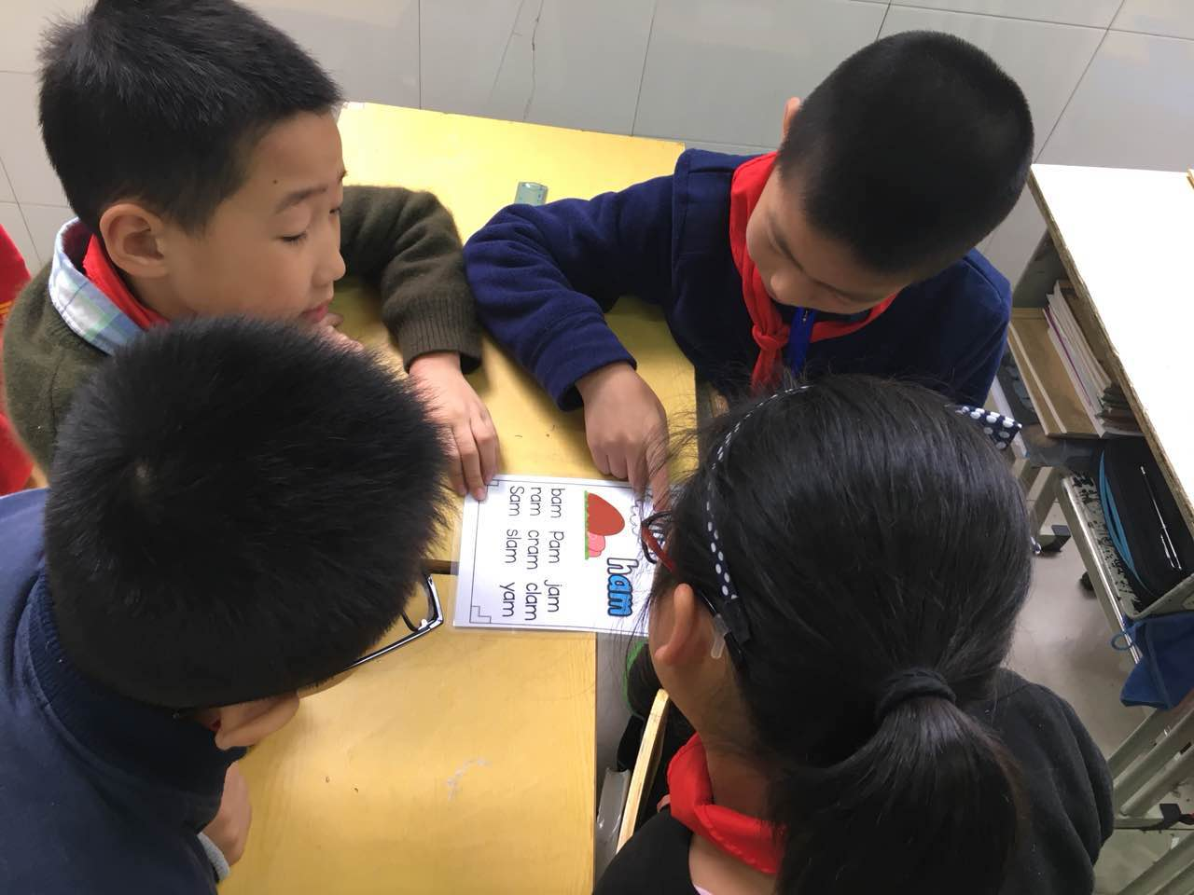
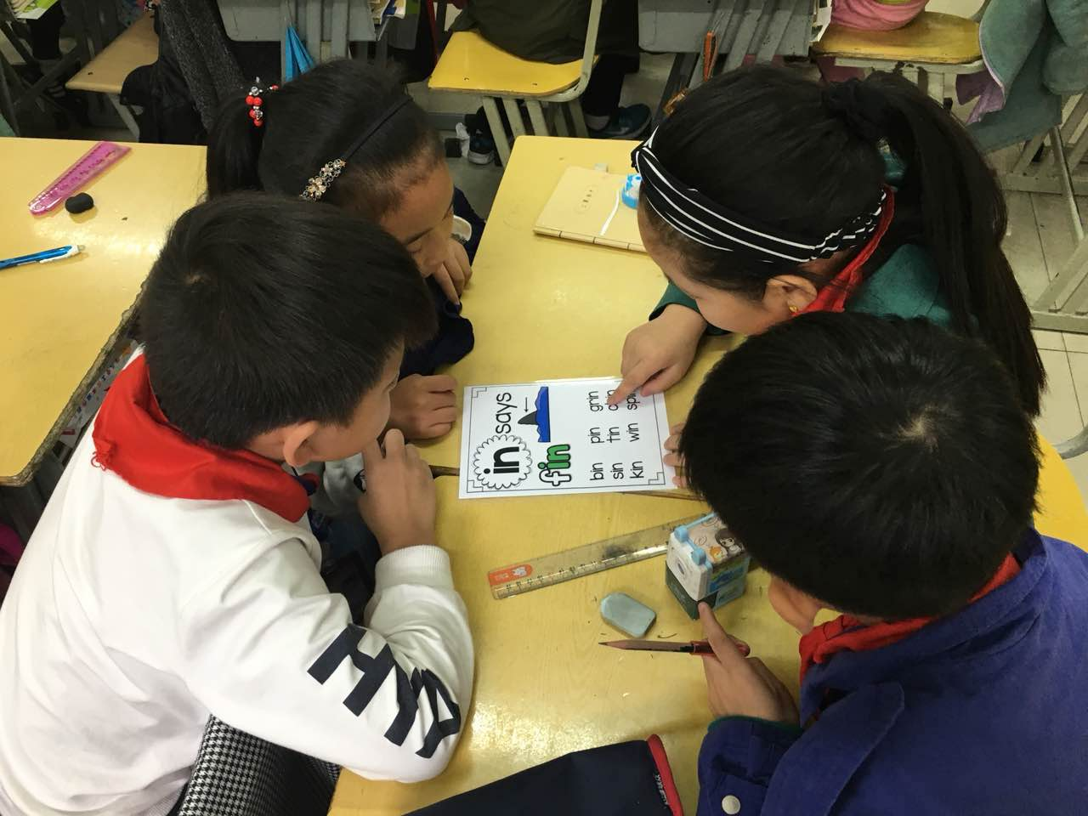
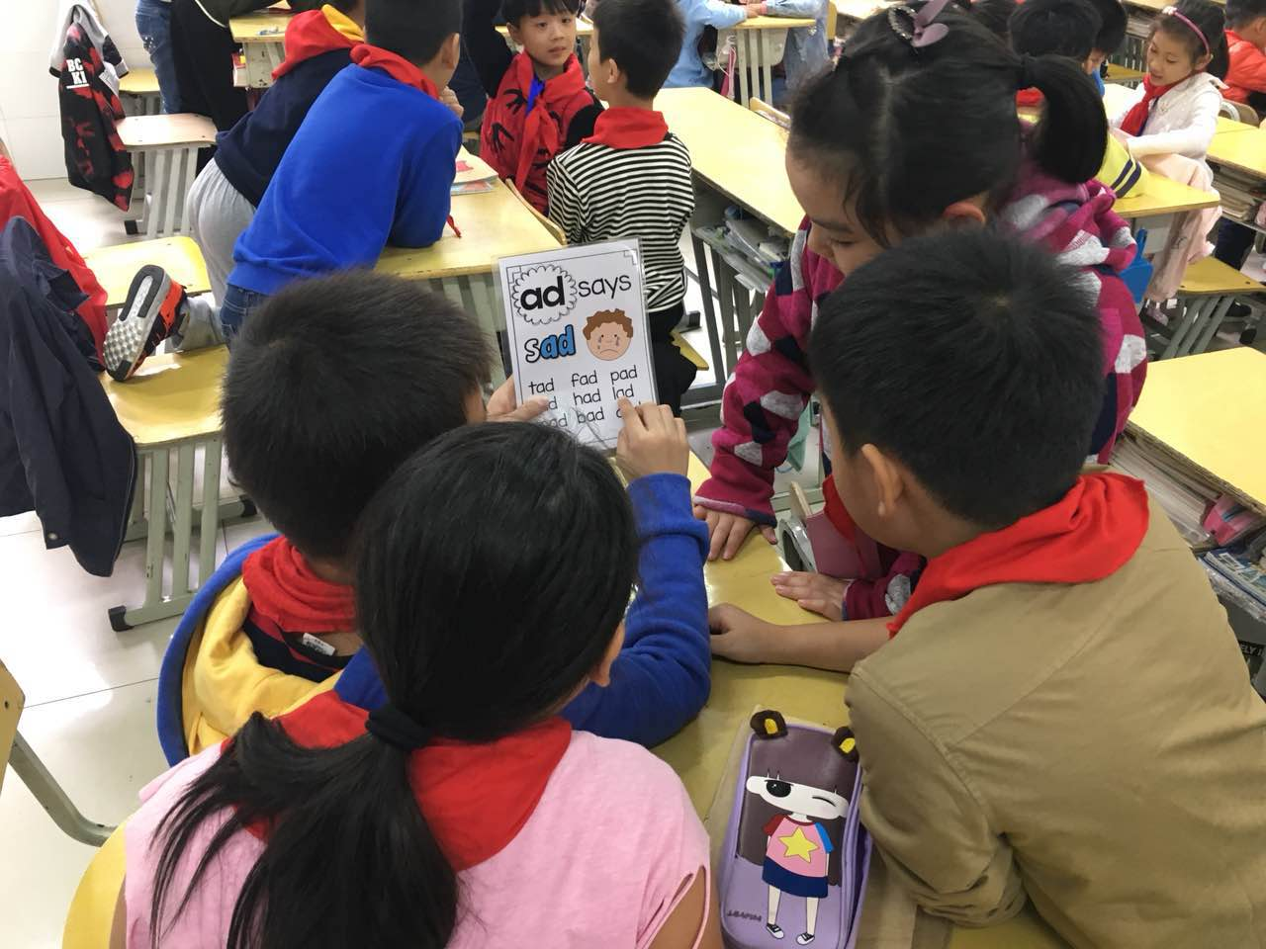
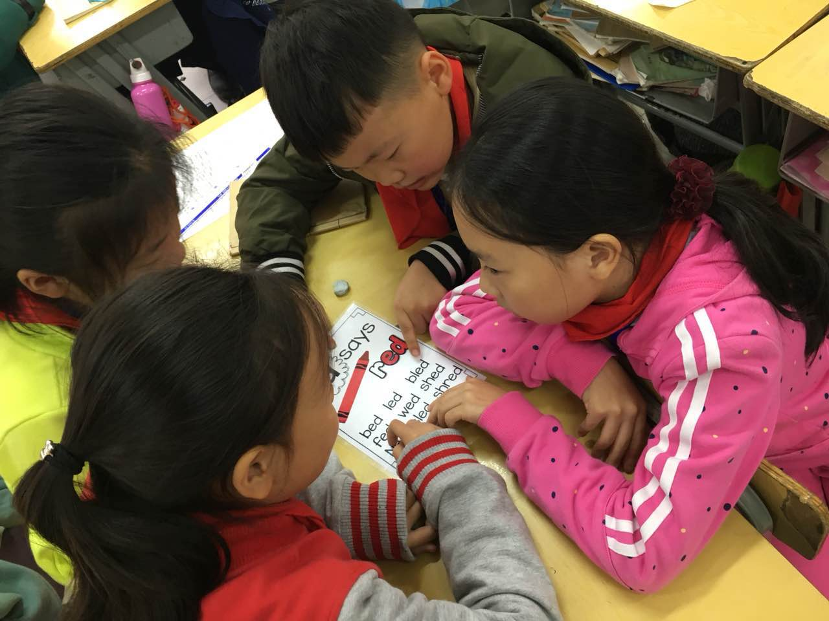
自然拼读教学

Slide 6








自然拼读与绘本故事有效结合

Slide 7
2
多种阅读活动方式
提供良好阅读体验

Slide 8







书目选择
共读书目
自选书目

Slide 9
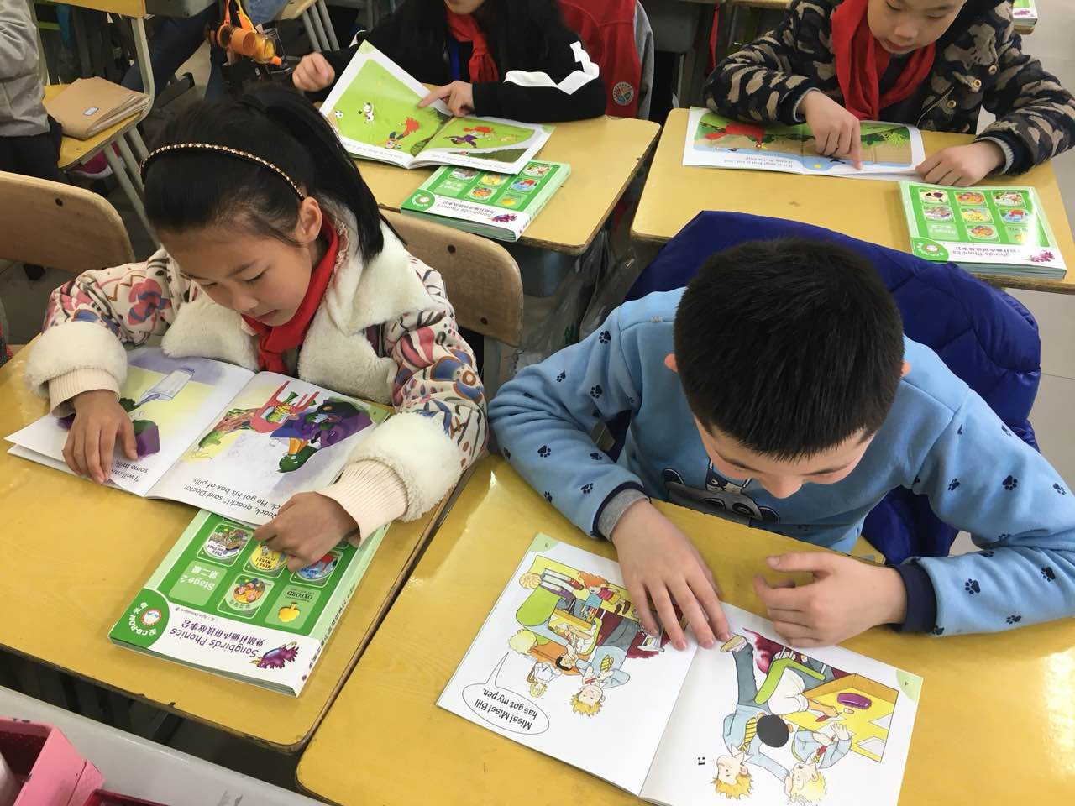
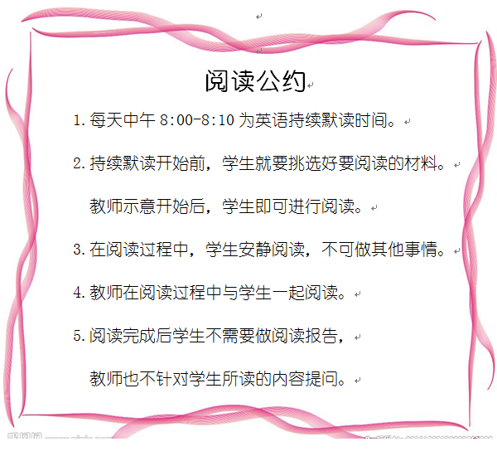
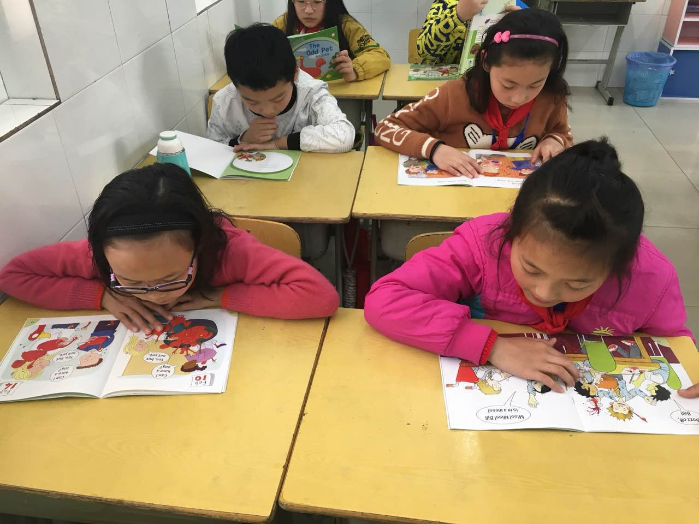
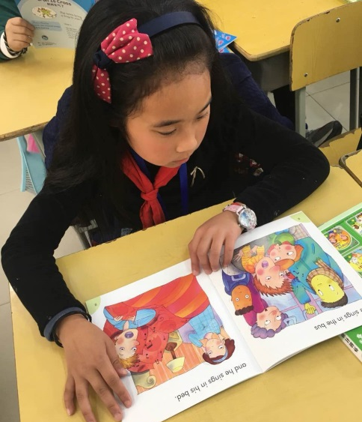
持续默读

Slide 10
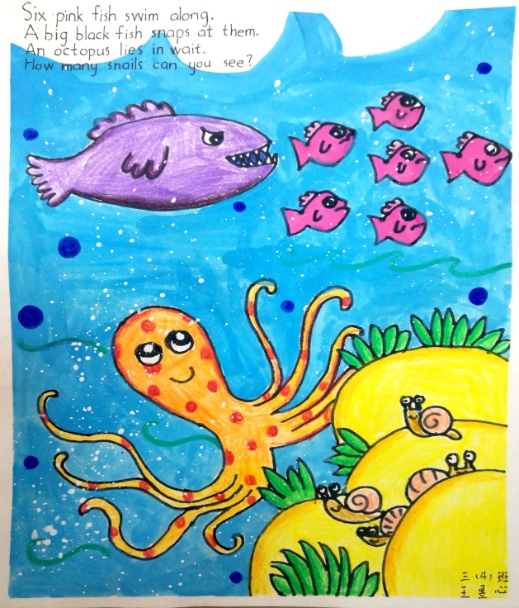
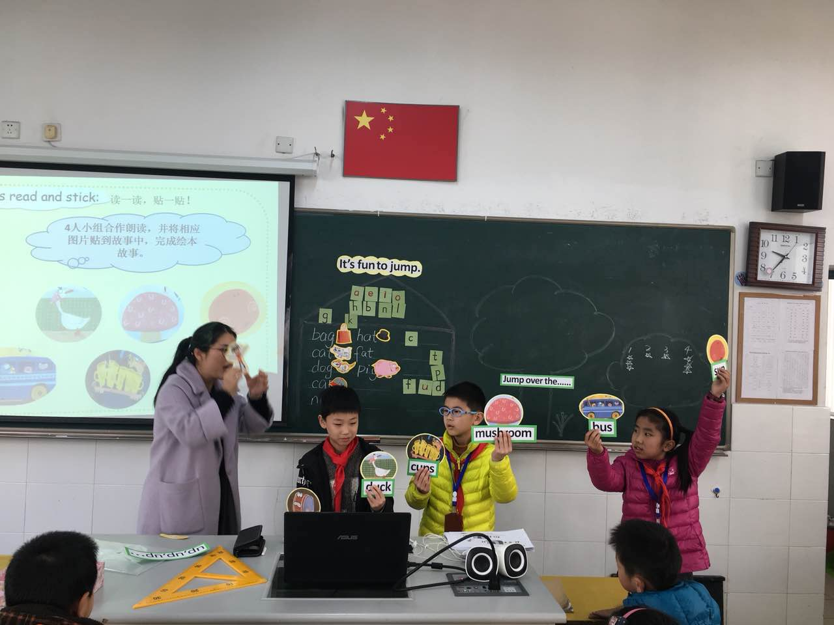
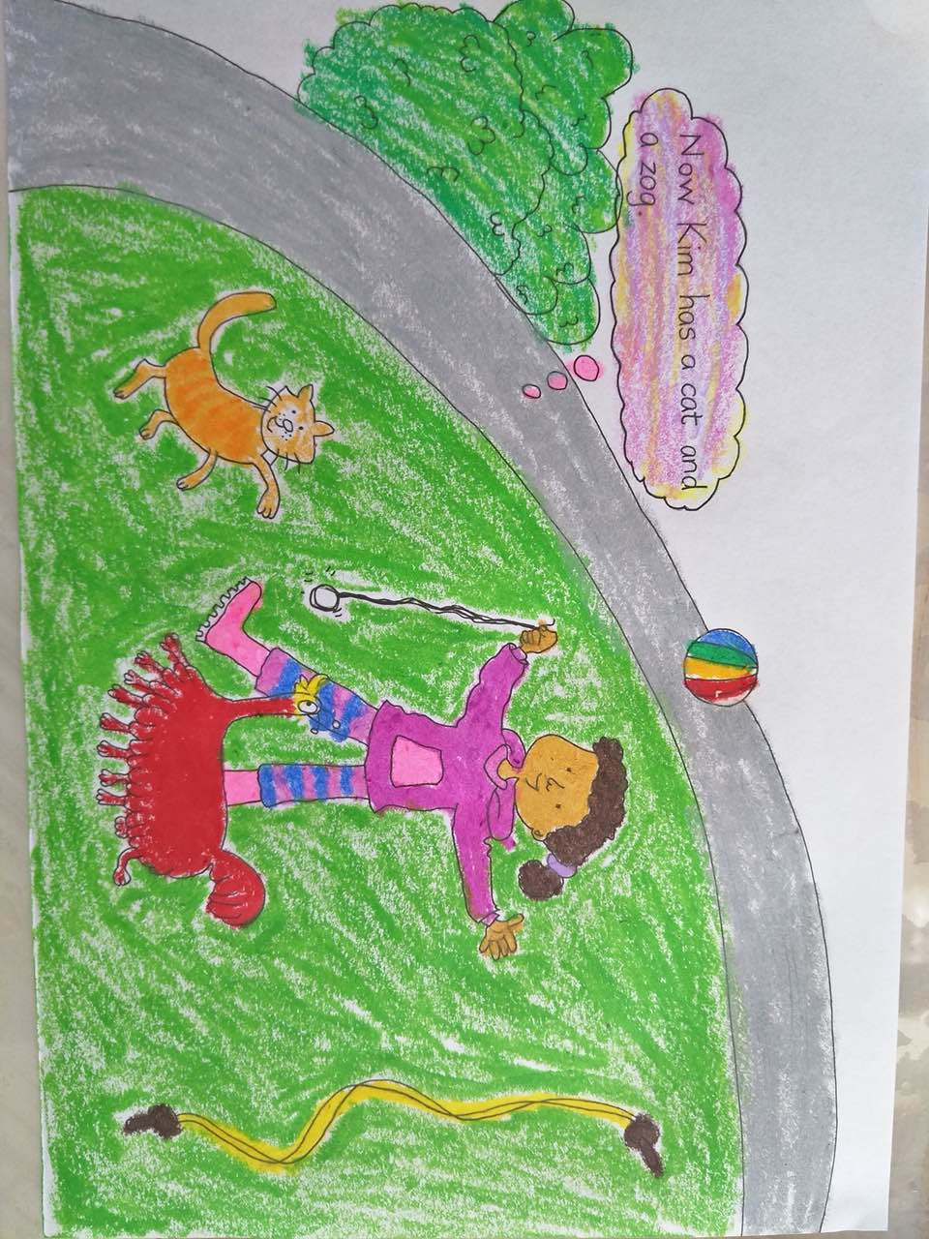
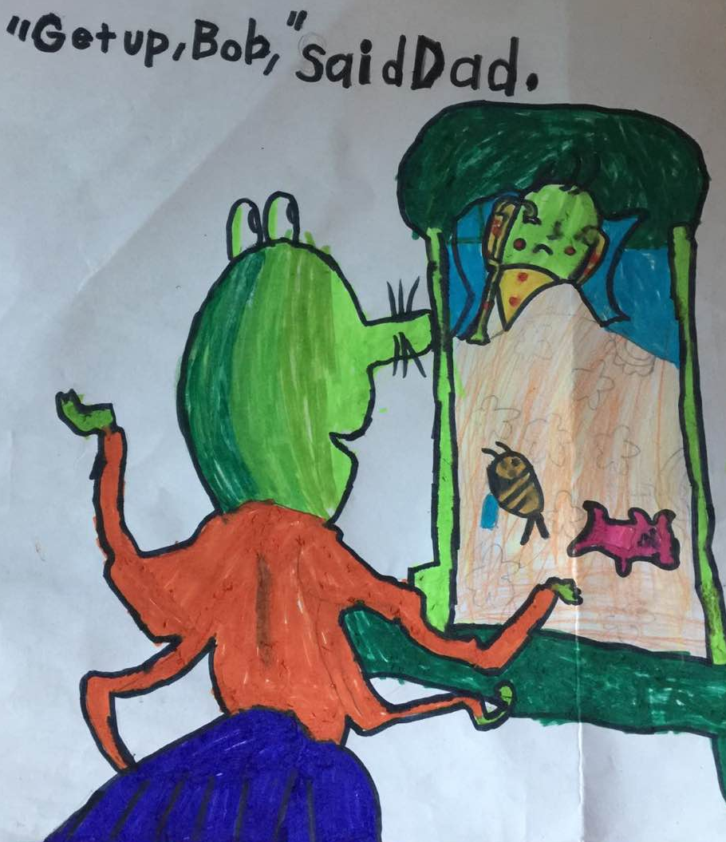
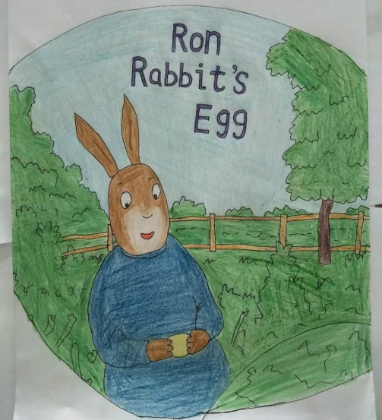
与课程结合
走班课程
兴趣班

Slide 11
3
聚焦形成性评价
助力学生阅读长久发展

Slide 12
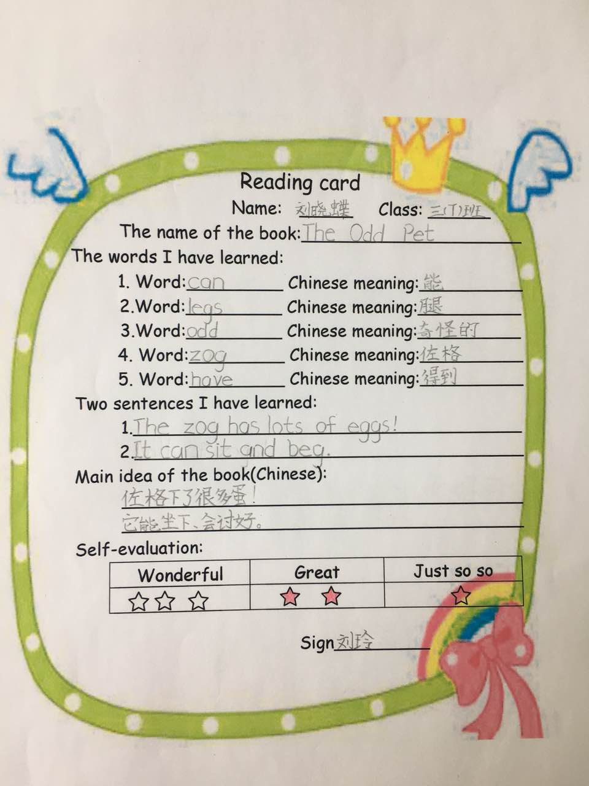
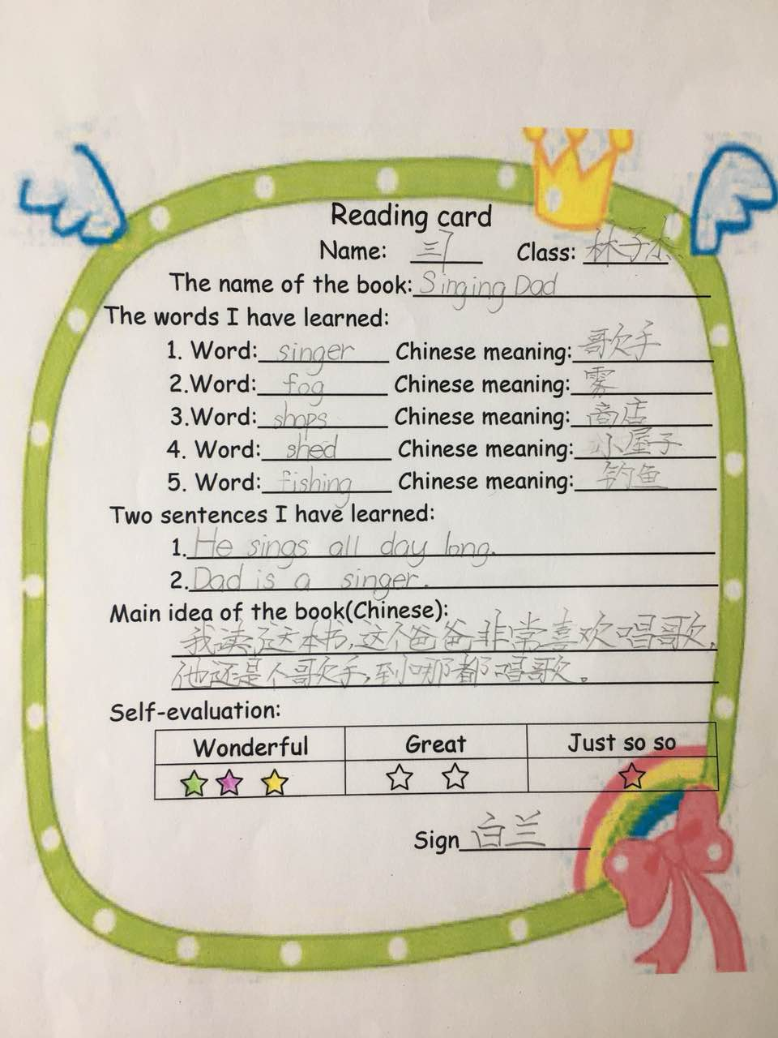
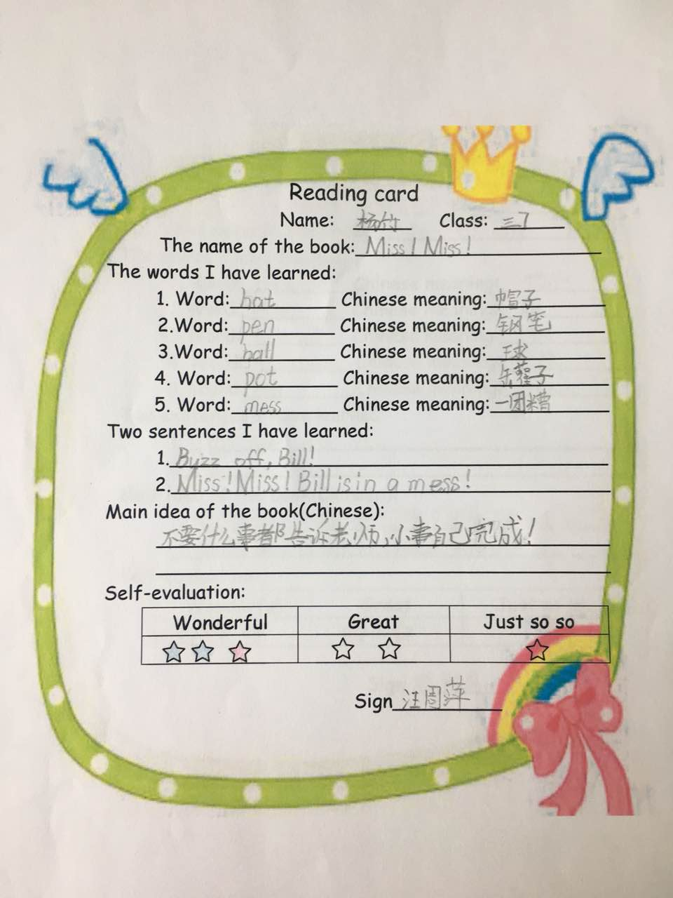
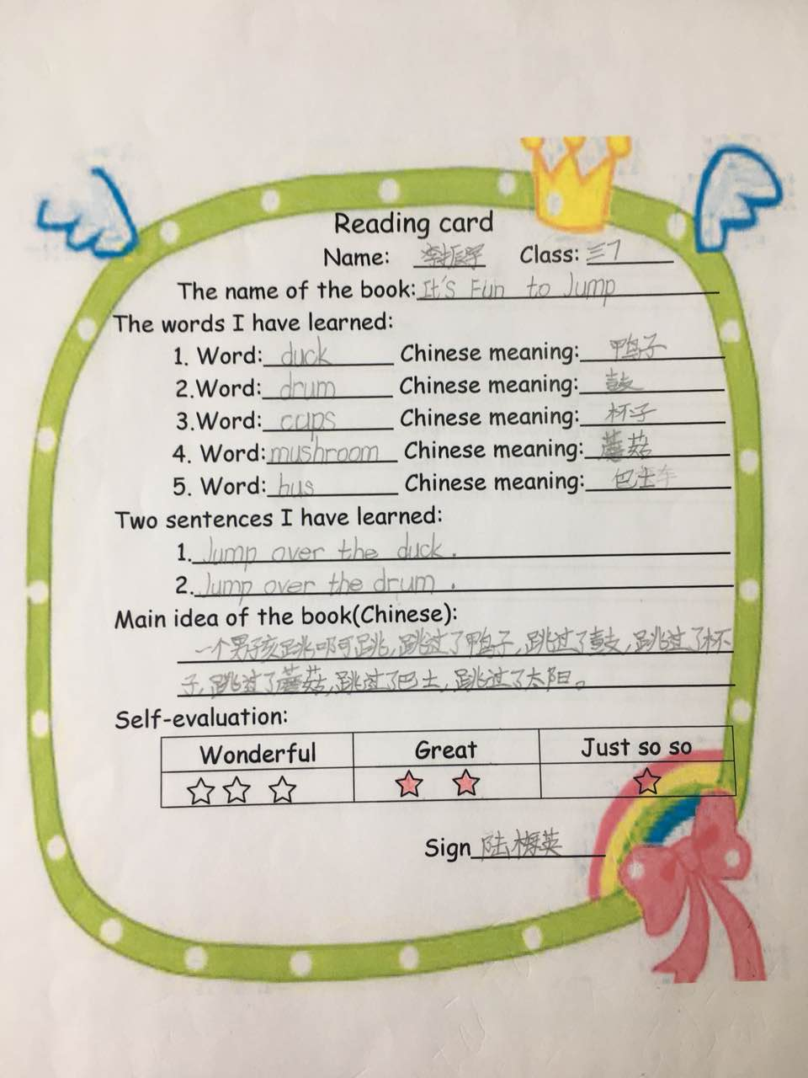
阅读记录卡

Slide 13
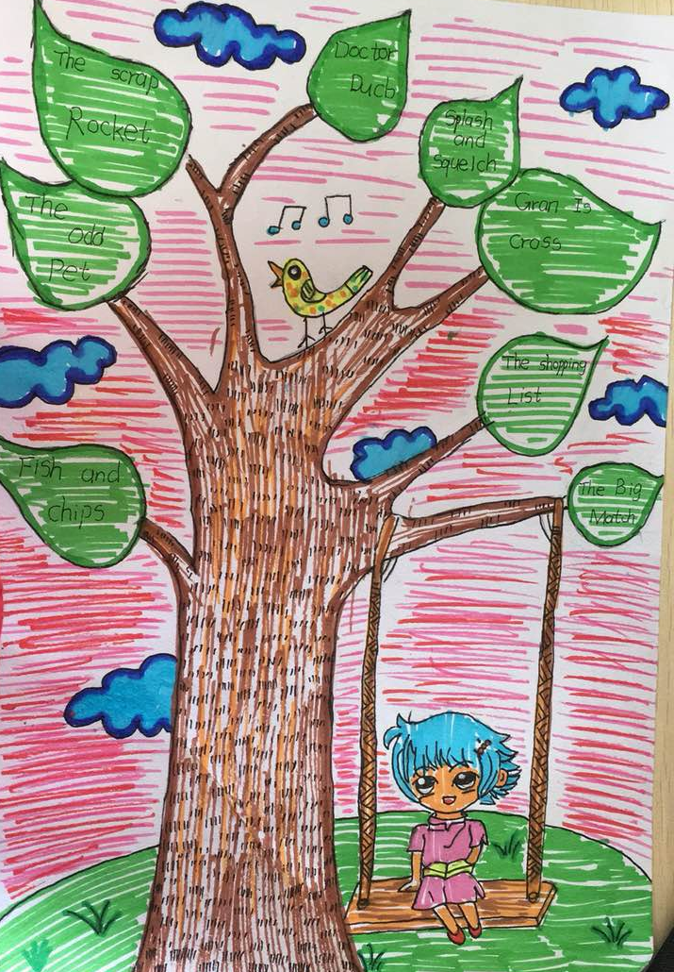
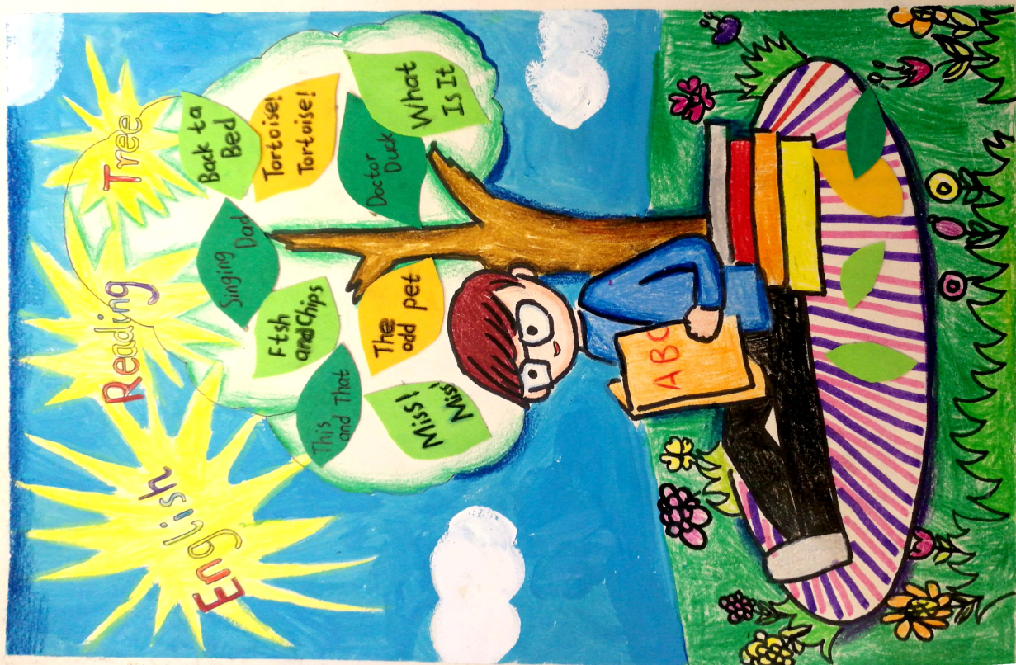
我的阅读树

Slide 14
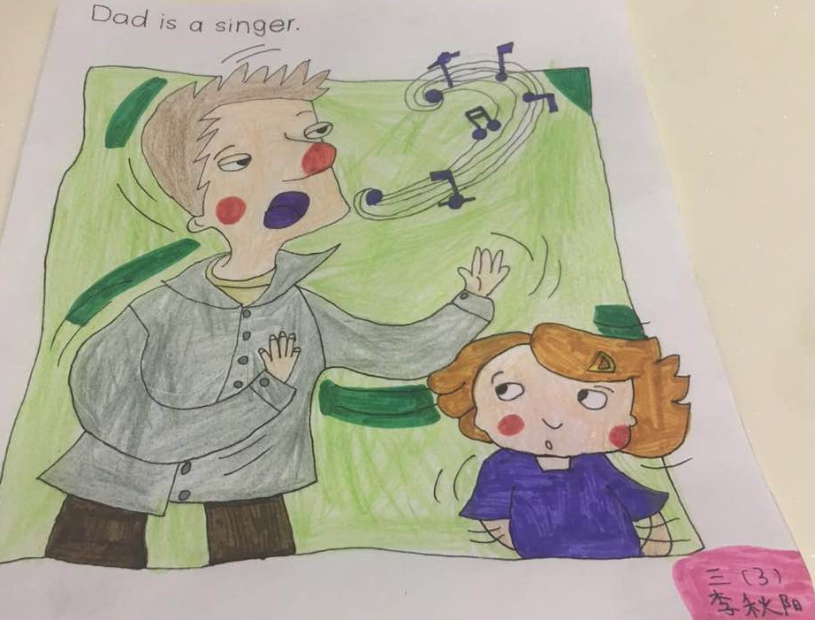
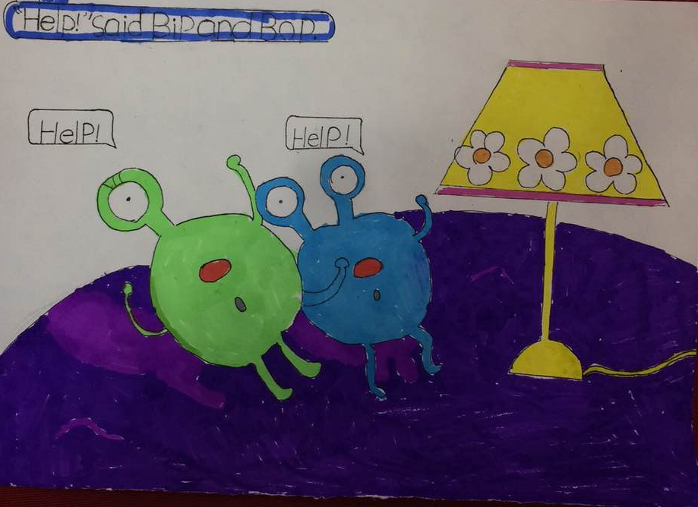
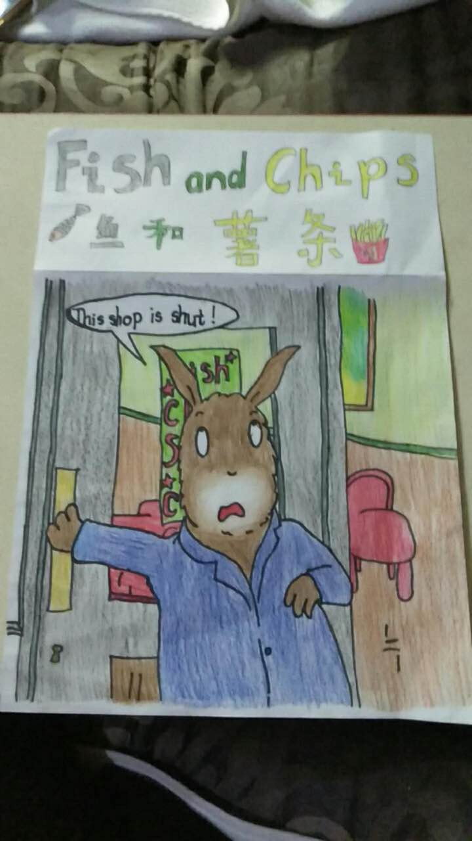
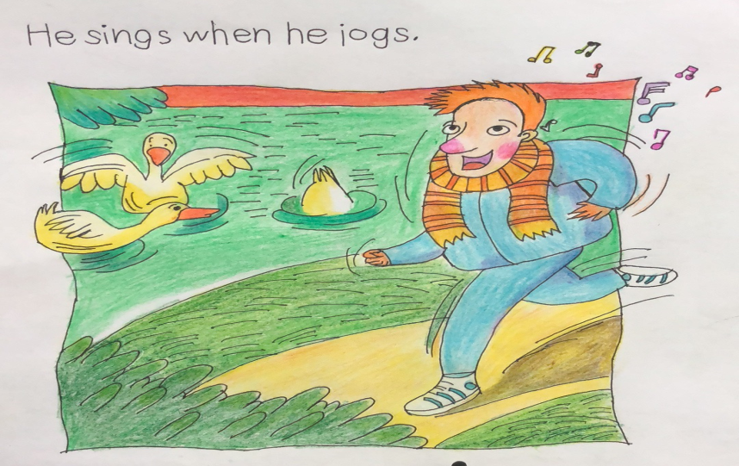
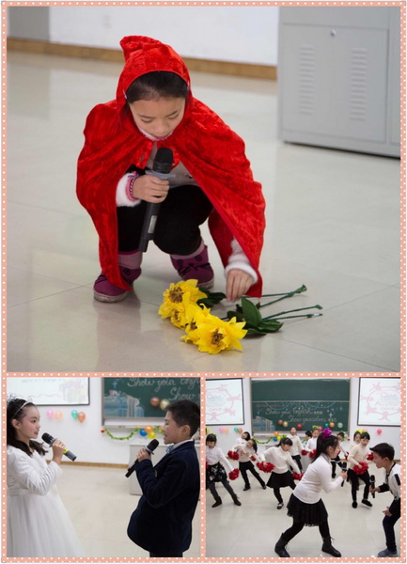
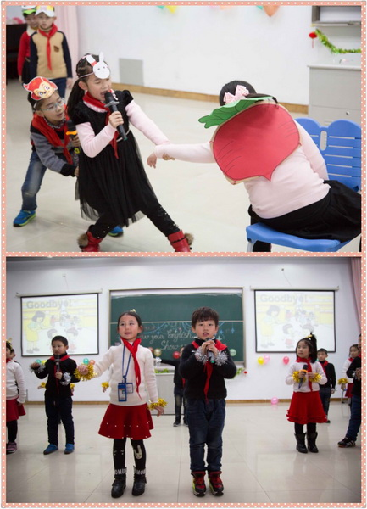
校园英语节

Slide 15
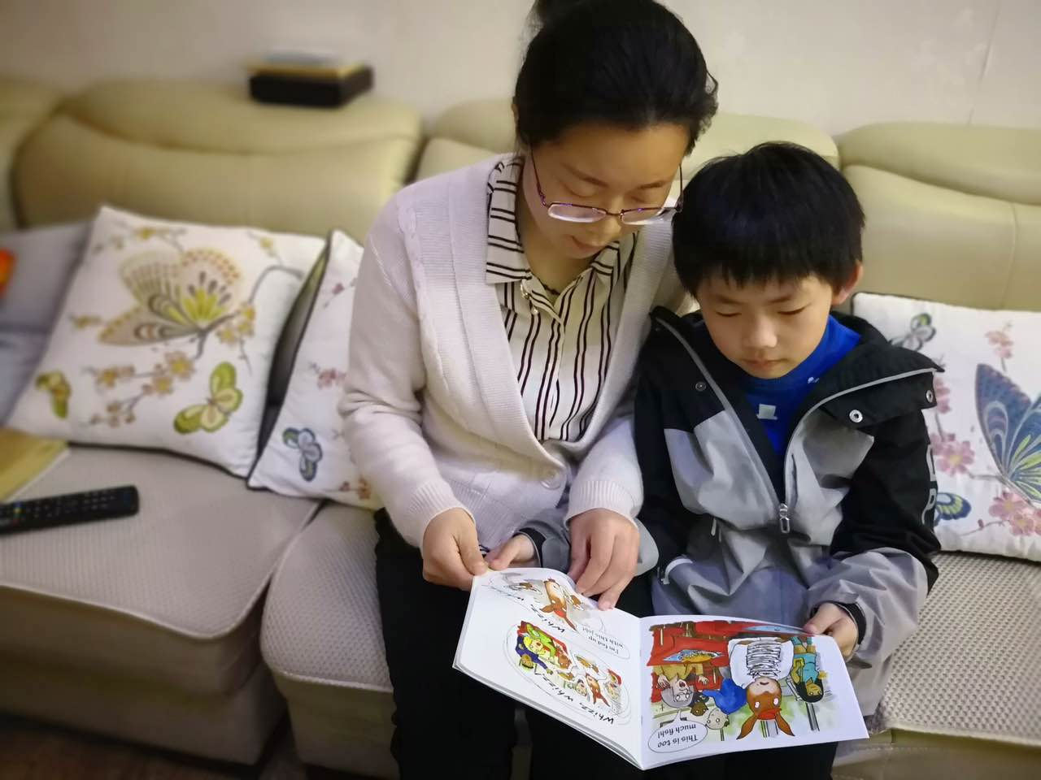
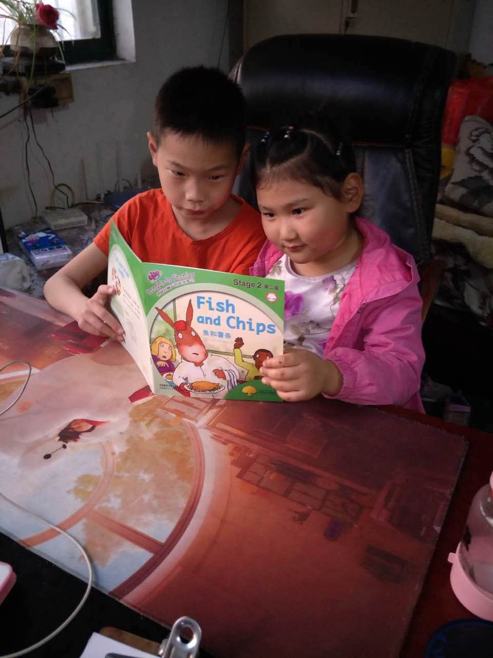
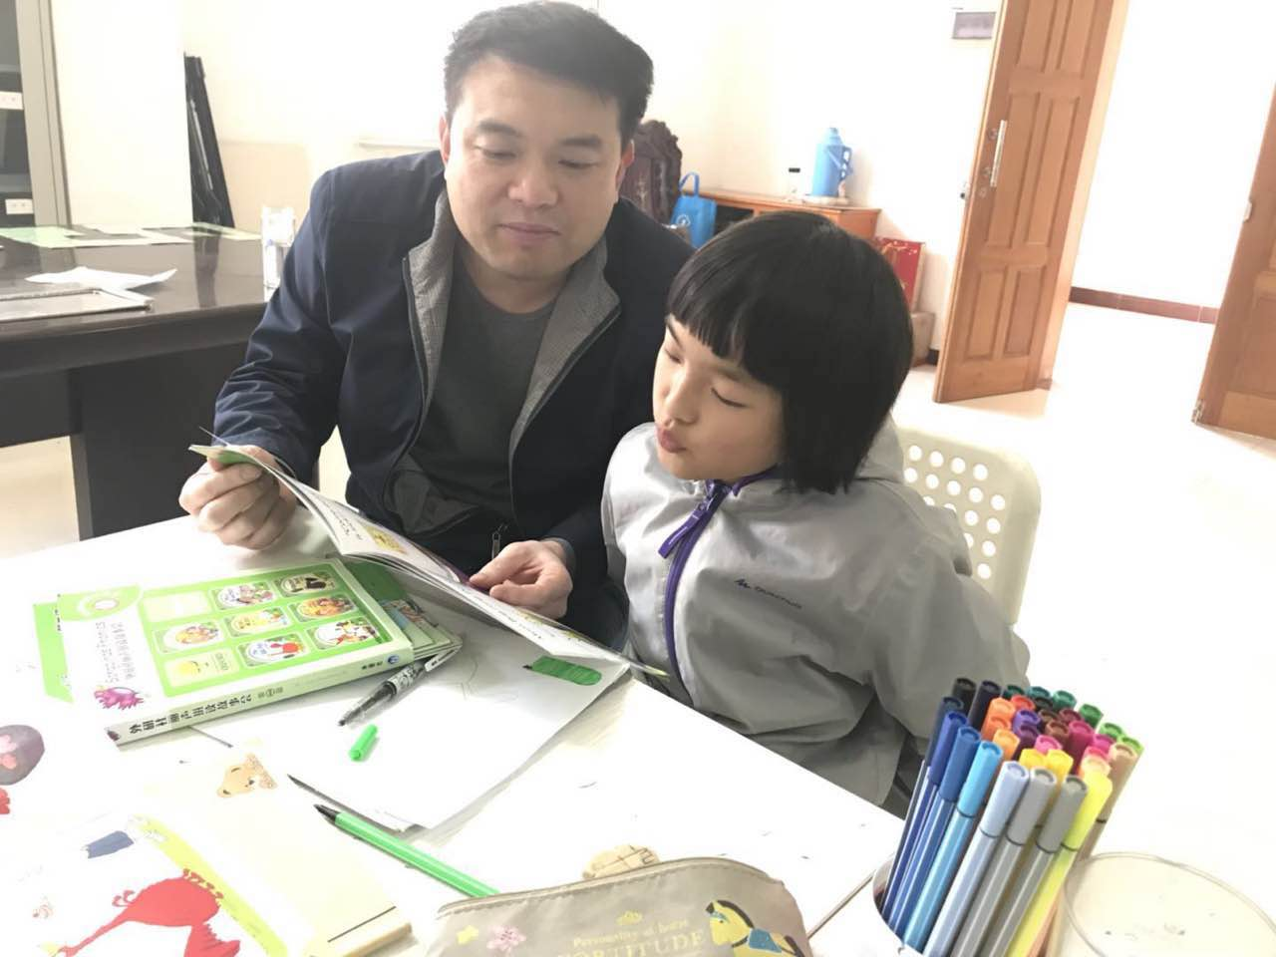

鼓励亲子共读

Slide 16

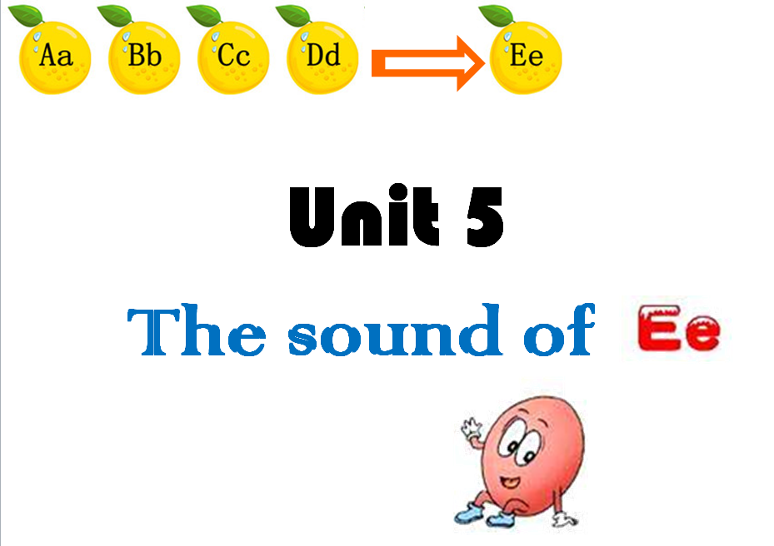
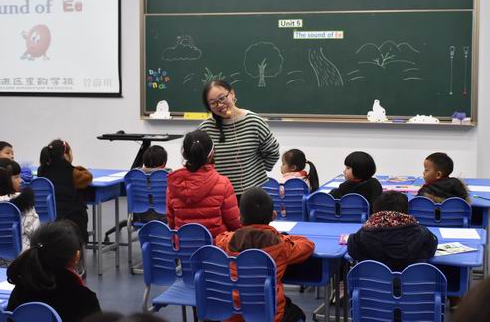
研究触角伸至一年级

Slide 17
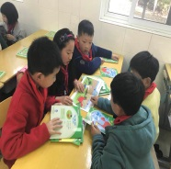
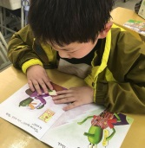
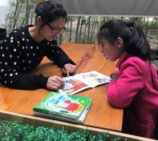
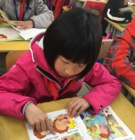
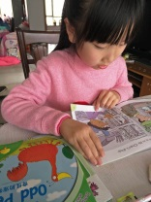
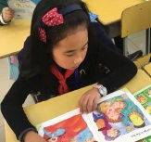
相信阅读的力量
请相信阅读的力量，
我们是在为孩子们做一件功德无量的事。

Slide 18
感谢聆听！

Slide 19
输入您要写的内容输入您要写的内容输入您要写的内容输入您要写的内容输入您要写的内容输入您要写的内容
目的
愿望
输入您要写的内容输入您要写的内容输入您要写的内容输入您要写的内容输入您要写的内容输入您要写的内容
理念
输入您要写的内容输入您要写的内容输入您要写的内容输入您要写的内容输入您要写的内容输入您要写的内容
管理
输入您要写的内容输入您要写的内容输入您要写的内容输入您要写的内容输入您要写的内容输入您要写的内容

Slide 20
目的
输入您要写的内容输入您要写的内容输入您要写的内容输入您要写的内容输入您要写的内容输入您要写的内容,输入您要写的内容输入您要写的内容输入您要写的内容输入您要写的内容输入您要写的内容输入您要写的内容
输入您要写的内容输入您要写的内容输入您要写的内容输入您要写的内容输入您要写的内容输入您要写的内容
学生
输入您要写的内容输入您要写的内容输入您要写的内容输入您要写的内容输入您要写的内容输入您要写的内容
输入您要写的内容输入您要写的内容输入您要写的内容输入您要写的内容输入您要写的内容输入您要写的内容
家长
学校

Slide 21
管理
1
输入您要写的内容输入您要写的内容输入您要写的内容输入您要写的内容输入您要写的内容输入您要写的内容
2
输入您要写的内容输入您要写的内容输入您要写的内容输入您要写的内容输入您要写的内容输入您要写的内容
3
输入您要写的内容输入您要写的内容输入您要写的内容输入您要写的内容输入您要写的内容输入您要写的内容
4
输入您要写的内容输入您要写的内容输入您要写的内容输入您要写的内容输入您要写的内容输入您要写的内容
5
输入您要写的内容输入您要写的内容输入您要写的内容输入您要写的内容输入您要写的内容输入您要写的内容
6
输入您要写的内容输入您要写的内容输入您要写的内容输入您要写的内容输入您要写的内容输入您要写的内容

Slide 22
输入您要写的内容输入您要写的内容输入您要写的内容输入您要写的内容输入您要写的内容输入您要写的内容
心理
分析
本班
特点
输入您要写的内容输入您要写的内容输入您要写的内容输入您要写的内容输入您要写的内容输入您要写的内容
成长
情况
输入您要写的内容输入您要写的内容输入您要写的内容输入您要写的内容输入您要写的内容输入您要写的内容
问题
及不足
输入您要写的内容输入您要写的内容输入您要写的内容输入您要写的内容输入您要写的内容输入您要写的内容

Slide 23
基本情况
输入您要写的内容输入您要写的内容输入您要写的内容输入您要写的内容输入您要写的内容输入您要写的内容
输入您要写的内容输入您要写的内容输入您要写的内容输入您要写的内容输入您要写的内容输入您要写的内容
输入您要写的内容输入您要写的内容输入您要写的内容输入您要写的内容输入您要写的内容输入您要写的内容
输入您要写的内容输入您要写的内容输入您要写的内容输入您要写的内容输入您要写的内容输入您要写的内容

Slide 24
输入您要写的内容输入您要写的内容输入您要写的内容输入您要写的内容输入您要写的内容输入您要写的内容
标题
文字
标题
文字
输入您要写的内容输入您要写的内容输入您要写的内容输入您要写的内容输入您要写的内容输入您要写的内容
标题
文字
输入您要写的内容输入您要写的内容输入您要写的内容输入您要写的内容输入您要写的内容输入您要写的内容
标题
文字
输入您要写的内容输入您要写的内容输入您要写的内容输入您要写的内容输入您要写的内容输入您要写的内容

Slide 25
输入内容
输入您要写的内容输入您要写的内容输入您要写的内容输入您要写的内容输入您要写的内容输入您要写的内容
输入您要写的内容输入您要写的内容输入您要写的内容输入您要写的内容输入您要写的内容输入您要写的内容
输入您要写的内容输入您要写的内容输入您要写的内容输入您要写的内容输入您要写的内容输入您要写的内容

Slide 26
输入内容
输入您要写的内容输入您要写的内容输入您要写的内容输入您要写的内容输入您要写的内容输入您要写的内容
输入您要写的内容输入您要写的内容输入您要写的内容输入您要写的内容输入您要写的内容输入您要写的内容
输入您要写的内容输入您要写的内容输入您要写的内容输入您要写的内容输入您要写的内容输入您要写的内容
输入您要写的内容输入您要写的内容输入您要写的内容输入您要写的内容输入您要写的内容输入您要写的内容
输入您要写的内容输入您要写的内容输入您要写的内容输入您要写的内容输入您要写的内容输入您要写的内容

Slide 27
输入内容
82
76
92
54
%
%
%
%
输入您要写的标题
输入您要写的标题
输入您要写的标题
输入您要写的标题
输入您要写的内容输入您要写的内容输入您要写的内容输入您要写的内容输入您要写的内容输入您要写的内容
输入您要写的内容输入您要写的内容输入您要写的内容输入您要写的内容输入您要写的内容输入您要写的内容
输入您要写的内容输入您要写的内容输入您要写的内容输入您要写的内容输入您要写的内容输入您要写的内容
输入您要写的内容输入您要写的内容输入您要写的内容输入您要写的内容输入您要写的内容输入您要写的内容

Slide 28
输入内容
输入您要写的标题
输入您要写的内容输入您要写的内容输入您要写的内容输入您要写的内容输入您要写的内容输入您要写的内容
输入您要写的标题
输入您要写的内容输入您要写的内容输入您要写的内容输入您要写的内容输入您要写的内容输入您要写的内容
输入您要写的标题
输入您要写的内容输入您要写的内容输入您要写的内容输入您要写的内容输入您要写的内容输入您要写的内容

Slide 29
4
新学期工作安排
请输入您要写的内容

Slide 30
输入您要写的内容输入您要写的内容输入您要写的内容输入您要写的内容输入您要写的内容输入您要写的内容
任课
老师
动态
管理
输入您要写的内容输入您要写的内容输入您要写的内容输入您要写的内容输入您要写的内容输入您要写的内容
校园
活动
输入您要写的内容输入您要写的内容输入您要写的内容输入您要写的内容输入您要写的内容输入您要写的内容
爱心
传递
输入您要写的内容输入您要写的内容输入您要写的内容输入您要写的内容输入您要写的内容输入您要写的内容

Slide 31
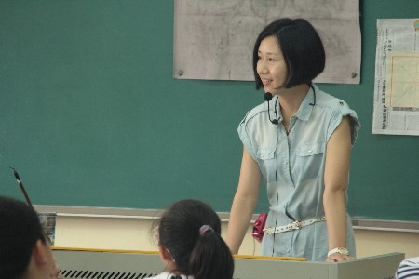
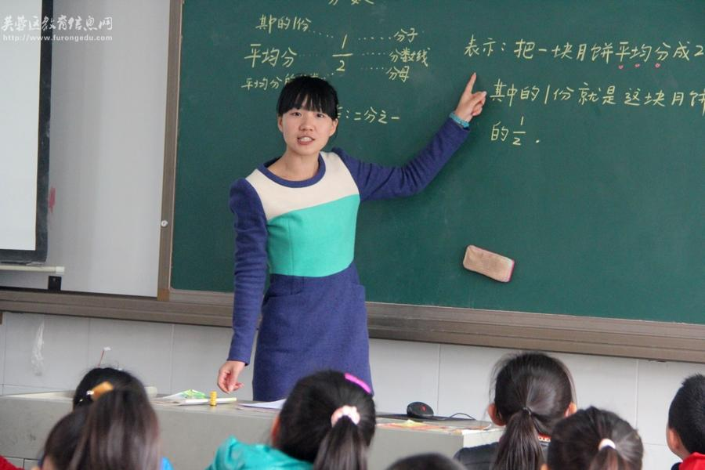

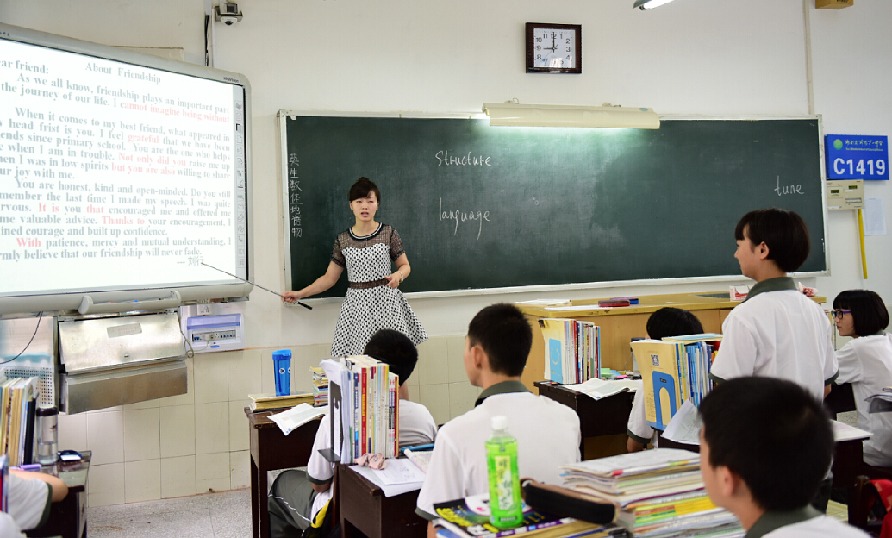
任课老师
班主任：某某某
数学：某某某
语文：某某某
英语：某某某
输入您要写的内容输入您要写的内容输入您要写的内容输入您要写的内容输入您要写的内容输入您要写的内容
输入您要写的内容输入您要写的内容输入您要写的内容输入您要写的内容输入您要写的内容输入您要写的内容
输入您要写的内容输入您要写的内容输入您要写的内容输入您要写的内容输入您要写的内容输入您要写的内容
输入您要写的内容输入您要写的内容输入您要写的内容输入您要写的内容输入您要写的内容输入您要写的内容

